Slide 1
Aplicaciones Profesionales PHP con TDD

Slide 2
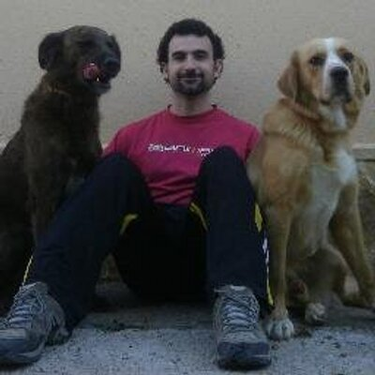
Carles Climent Granell
Test-Driven developer
@carles_climent
http://www.carlescliment.com
https://github.com/carlescliment

Slide 3
La cultura Drupal
Tradición procedural
Diseño monolítico
Pruebas automáticas opcionales (y excepcionales)

Slide 4
Las novedades
Orientación a objetos
Sistemas desacoplados
Virtualización
Gestión de dependencias
Pruebas automáticas

Slide 5
Virtualización

Slide 6
Virtualización
El entorno de desarrollo es una copia del de producción.
Nunca más “en mi ordenador funciona”.
Facilidad a la hora de incorporar desarrolladores al equipo.
DevOps: Estandarización de las operaciones de sistemas.
CONFIANZA

Slide 7
Virtualización
Instalación de Vagrant (ubuntu):
$ sudo apt-get install virtualbox
$ sudo apt-get install vagrant
$ git clone https://github.com/carlescliment/php-mud-server.git
$ vagrant up

Slide 8
Virtualización
Comandos más comunes en Vagrant:
$ vagrant up
$ vagrant destroy
$ vagrant halt
$ vagrant provision
$ vagrant ssh
$ vagrant status

Slide 9
Gestión de dependencias

Slide 10
Gestión de dependencias
- En PHP, la herramienta adoptada por la comunidad es composer.
- Inspirada en otras herramientas como npm o bundler.
- Estandarización
- Facilita el mantenimiento de las aplicaciones
- ¡No más código embebido!

Slide 11
Gestión de dependencias
Instalación de Composer:
$ wget http://getcomposer.org/composer.phar
$ php composer.phar init
$ php composer.phar update
Más documentación en:
https://github.com/carlescliment/curso-symfony2/blob/master/1-introduccion/composer.md

Slide 12
Pruebas automáticas

Slide 13
Pruebas automáticas
SimpleTest queda obsoleto.
PHPUnit es el framework más extendido de PHP.
Pero hay más:
- phpspec
- behat
- codeception
- ...

Slide 14
Pruebas automáticas
Anatomía de un test:
class ConcatenatorTest extends \PHPUnit_Framework_TestCase
{
public function test_it_concatenates_two_strings()
{
// Arrange
$first = 'Lan';
$second = 'nister';
$concatenator = new Concatenator;
// Act
$concatenation = $concatenator->concatenate($first, $second);
// Assert
$this->assertEquals('Lannister', $concatenation);
}
}

Slide 15
Test doubles
Stubs:
class WelcomeMailerTest extends \PHPUnit_Framework_TestCase
{
/**
* expectedException My\Exception\UnableToSendException
*/
public function test_it_throws_an_exception_if_email_failed()
{
// Arrange
$mailer_adapter = $this->getMock('My\Mailer\MailerAdapter');
$mailer_adapter->expects($this->any())
->method('send')
->will($this->returnValue('false'));
$welcome_mailer = new WelcomeMailer($mailerAdapter);
// Act
$welcome_mailer->send(new Email());
}
}

Slide 16
Test doubles
Mocks:
class WelcomeMailerTest extends \PHPUnit_Framework_TestCase
{
public function test_it_marks_the_email_as_sent()
{
// Arrange
$welcome_mailer = new WelcomeMailer($this->getMock('My\Mailer\MailerAdapter')
$email = $this->getMock('My\Mailer\EmailInterface');
// Expect
$email->expects($this->once())
->method('markAsSent');
// Act
$concatenation = $welcome_mailer->send($email);
}
}

Slide 17
TDD

Slide 18
Proceso
Es un proceso orientado al diseño.
RED → GREEN → REFACTOR
TDD != Unit Testing
El refactoring es la actividad central de TDD.
La cobertura es una consecuencia, no un fin.

Slide 19
Escuelas
Clasicistas: Arrange / Act / Assert
“Mocks couple tests with the implementation”
“Mocks make tests fragile”
Mockistas (London School): Arrange / Expect / Act
“Mocks make it easier to develop in a Tell don't ask style”
“You should program to abstractions, not to implementations”

Slide 20
Escuelas
Clasicistas: Arrange / Act / Assert
“Mocks couple tests with the implementation”
“Mocks make tests fragile”
Mockistas (London School): Arrange / Expect / Act
“Mocks make it easier to develop in a Tell don't ask style”
“You should program to abstractions, not to implementations”

Slide 21
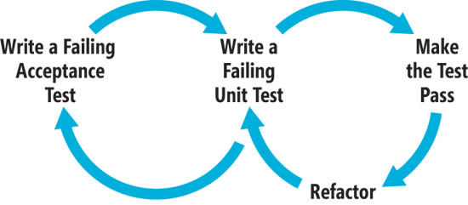
BDD

Slide 22
Principios de Diseño

Slide 23
Inversión de control
El framework/aplicación es el encargado de proporcionar instancias de objetos a otros objetos.
Los objetos son agnósticos al framework.
https://github.com/carlescliment/curso-symfony2/blob/master/6-inyeccion/conceptos-teoricos.md

Slide 24
S.O.L.I.D.
Acrónimo acuñado por Uncle Bob (Robert C.Martin, Clean Code).
Single Responsibility Principle
A class should have only one reason to change.
Open-Close Principle:
Open to extension, close to modification.
Liskov Substitution Principle:
Subclasses should not modify the behaviour of other classes.
Interface Segregation Principle:
Many smaller interfaces better than a few bigger.
Dependency Injection:
Abstractions, not implementations

Slide 25
El estudio es MUY importante...

Slide 26
… y la práctica también.

Slide 27
¡AL ATAQUE!

Slide 28
Proyecto: Aventura conversacional
- Single player.
- El jugador se comunica con el juego a través de comandos representados por <verbo> <predicado>: “ir norte”, “coger manzana”, “mirar pared”.
- El jugador puede examinar su entorno.
- El jugador puede moverse por el mapa.
- El mapa se representa con un conjunto de celdas, cada una con una descripción y una serie de objetos y NPCs.
- El jugador puede recoger y/o usar objetos. Los objetos pueden interactuar con el escenario al ser usados (“mover palanca” es una forma de usar objetos).
- El jugador puede iniciar conversaciones con NPCs. Las conversaciones pueden desencadenar acciones sobre el escenario.
- El escenario debe poderse importar desde un fichero.
- El juego puede terminar de dos formas: porque el jugador muere o porque gana el juego.
- El juego debe ser flexible, deben poderse añadir nuevas reglas fácilmente sin modificaciones en el código.

